Slide 1
Identificação de Melhorias no Processo de Gerenciamento de Projetos com Inteligência Artificial
Carolina Michel Ferreira | Luiza Heller Kroeff Plá | Mateus Campos Caçabuena
Gerenciamento de Projetos de Software - 2024.1

Slide 2


Objetivos do Projeto
Definir um projeto usando ChatGPT
Identificar três situações problemáticas de GP
Escolher e justificar a situação a ser abordada
Solicitar sugestões de solução para a situação escolhida
Optar por uma sugestão e justificá-la

Slide 3


Descrição do Projeto
Reformular o sistema de VAR do futebol
Ver o replay do lance
Retornar e avançar o vídeo
Pausar
Colocar linhas no vídeo

Slide 4

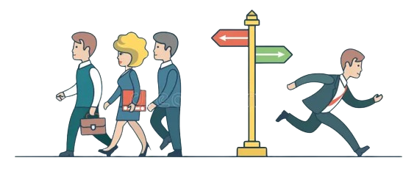

Situações Problemáticas
Atrasos no Desenvolvimento das Funcionalidades Básicas de Reprodução de Vídeo
2. Falta de Alinhamento nas Expectativas dos Stakeholders
3. Problemas de Integração com o Sistema de Câmeras Existente

Slide 5

Situação Escolhida
Falta de alinhamento do Stakeholder.
Relacionado com o papel de um gerente de projetos e com a disciplina.
Opção menos relacionada com aspectos técnicos

Slide 6

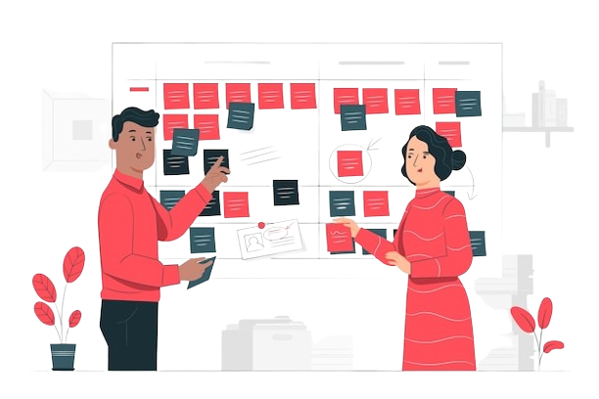
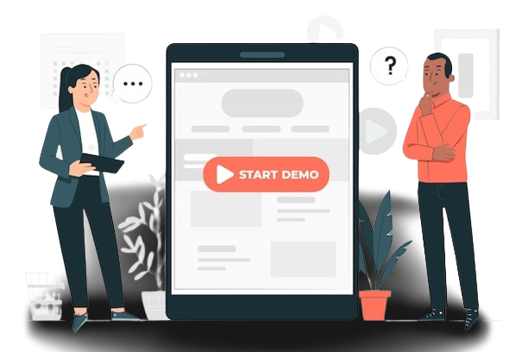
Sugestões
Reunião de Feedback Detalhada
2. Revisão e Ajuste do Backlog do Produto
3. Demonstração Contínua e Interativa do Produto

Slide 7

Conclusão - Análise Crítica

